Slide 1
Activitatea Colegiului Prefectural al Județului Botoșani în anul 2023
R O M Â N I A
MINISTERUL AFACERILOR INTERNE INSTITUŢIA PREFECTULUI - JUDEŢUL BOTOŞANI

Slide 2
Colegiul Prefectural are un rol important în coordonarea activității serviciilor publice deconcentrate ale ministerelor și ale altor organe ale administrației publice centrale, care sunt organizate sau au sediul în județul Botoșani.
INTRODUCERE
Legislație de bază
Constituţia României;
OUG nr. 57/2019 privind Codul administrativ, cu completările și modificările ulterioare;
HG nr. 906/2020 pentru punerea în aplicare a unor prevederi ale OUG nr. 57/2019 privind Codul administrativ.

Slide 3
I
Armonizarea activității serviciilor publice deconcentrate.
Analizarea stadiului implementării programelor, politicilor, strategiilor și planurilor de acțiune la nivel județean sau local.
Identificarea nevoilor și dificultăților cu care se confruntă serviciile publice deconcentrate.
Propunerea de măsuri pentru îmbunătățirea activității.
Scopul Colegiului Prefectural, potrivit prevederilor Codului administrativ în vigoare:

Slide 4
ANALIZA ACTIVITĂȚII
Pentru prezentarea activităților desfășurate în cadrul Colegiului Prefectural pe parcursul anului anterior și identificarea realizărilor urmează a fi evidențiați principalii indicatori specifici.

Slide 5
REALIZĂRI ÎN DOMENIUL PROPRIU DE COMPETENȚĂ
51 de participanți și 48 servicii publice deconcentrate/autorități centrale reprezentate la nivel județean
12 ședințe ordinare (lunar) și o ședință extraordinară
2 Hotărâri adoptate
49 teme de interes general prezentate potrivit tematicii
3 informări, altele decât cele stabilite în tematica orientativă aprobată
4 Rapoarte de activitate/informări cu privire la activitatea desfășurată

Slide 6
Înafara tematicii stabilite inițial,
S-AU MAI DEZBĂTUT TEME DE INTERES, precum :
Recensământul populației, date provizorii - Direcţia Judeţeană de Statistică Botoşani
Startul campaniei de informare pentru primirea Cererilor de Plată în anul 2023- Agenţia de Plăţi şi Intervenţie pentru Agricultură- Centrul Judeţean Botoşani
Informare cu privire la rezultatele Campaniei Ziua de Curățenie Națională - 16 septembrie 2023
Informare privind organizarea și funcționarea cabinetelor medicale școlare la nivelul Județului Botoșani

Slide 7
Suplimentar, față de temele cuprinse în Tematica orientativă aprobată prin H.C.P. nr. 1/2023, s-a analizat ACTIVITATEA următoarelor servicii publice deconcentrate:
Direcţia Judeţeană pentru Cultură Botoşani - Informare cu privire la activitatea la 7 luni;
Inspectoratul Teritorial pentru Calitatea Semințelor și Materialului Săditor Botoșani - Informare în luna iulie 2023 cu privire la situația actuală a ITCSMS Botoșani;
Inspectoratului Teritorial de Muncă Botoşani - Informare cu privire la activitatea la primele 8 luni;
Direcţia Judeţeană pentru Sport şi Tineret Botoşani - Indicatorii de performanță urmăriți, deficienţe constatate, măsuri dispuse pentru îmbunătăţirea activităţii instituției.

Slide 8
STATISTICA PREZENTĂRILOR
Cele mai multe prezentări - 5 - au aparținut Inspectoratului pentru Situaţii de Urgenţă al Judeţului Botoşani; urmat de Inspectoratul de Poliție Județean Botoșani - 4 prezentări, Instituția Prefectului – Județul Botoșani, Inspectoratul Şcolar Județean Botoşani, Direcţia pentru Agricultură Judeţeană Botoşani, Direcţia de Sănătate Publică Botoşani, Direcţia Sanitară Veterinară şi pentru Siguranţa Alimentelor Botoşani, Comisariatul Judeţean pentru Protecţia Consumatorilor Botoşani, Oficiul de Studii Pedologice şi Agrochimice Botoșani, APIA - Centrul Judeţean Botoşani - 3 prezentări; Direcţia Judeţeană de Statistică Botoşani, Sistemul de Gospodărire a Apelor Botoşani, Oficiul de Studii Pedologice şi Agrochimice Botoșani - 2 prezentări.
Toate ședințele Colegiului Prefectural s-au desfășurat în prezența mass-media.

Slide 9
Obiective pentru anul 2024
12 ședinte ordinare convocate prin Ordin al prefectului, emis în termen legal
12 mape cu materiale aferente
4 raportări trimestriale către MAI
24 teme de interes public supuse dezbaterilor(minim 2/lună)
Organizarea unui sistem cât mai eficient de conlucrare între instituții, pe diverse teme comune
Găsirea de soluții și propuneri de îmbunătățire a dificultăților întâmpinate în activitățile proprii de către SPD –uri și alte structuri organizate la nivel județean
Respectarea cadrului normativ de organizare și funcționare a Colegiului Prefectural

Slide 10
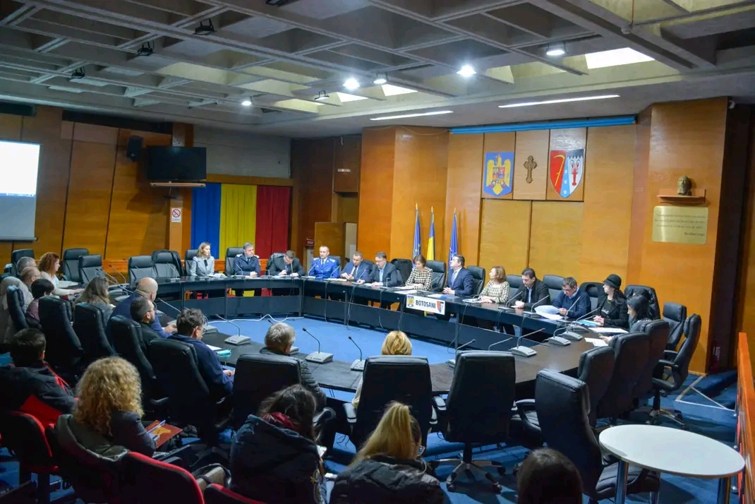
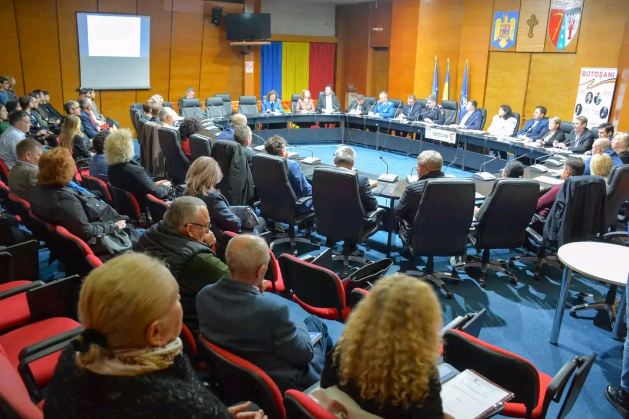
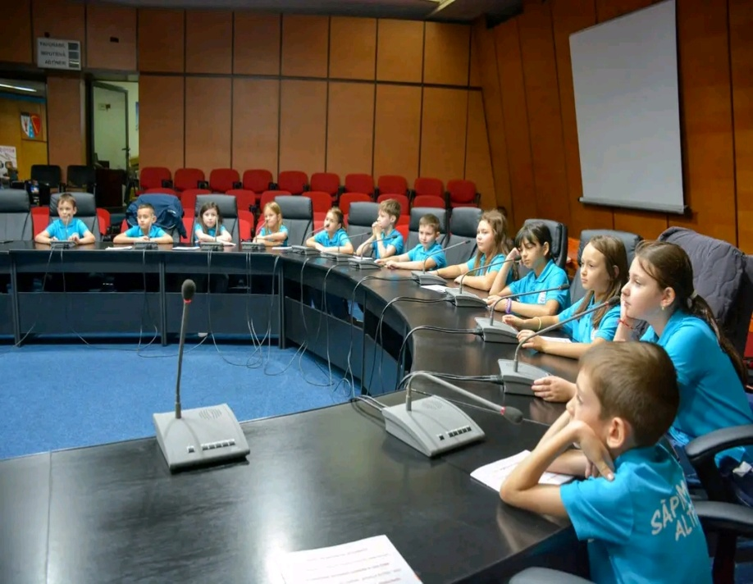
Vă mulțumim!

